Slide 1


Open-Source AI,
Serverless Infrastructure
Cristian-George Farauanu
Business Development

Slide 2


- 30,000+ modele open-source disponibile
- Un singur API, volume nelimitate, preț fix lunar
- Fără setup, fără GPU management
- Agenți OpenClaw creați în doar câteva minute
George

Slide 3

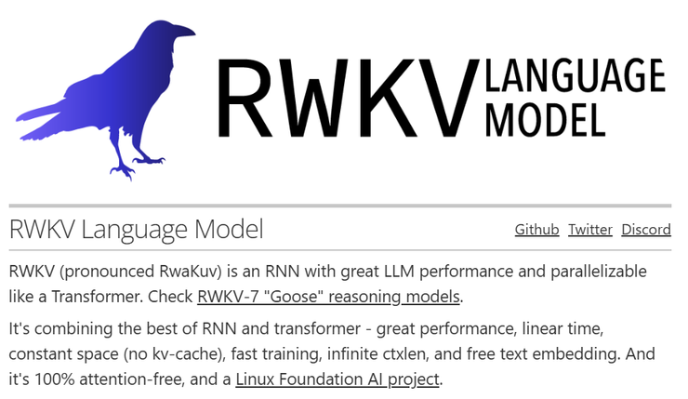
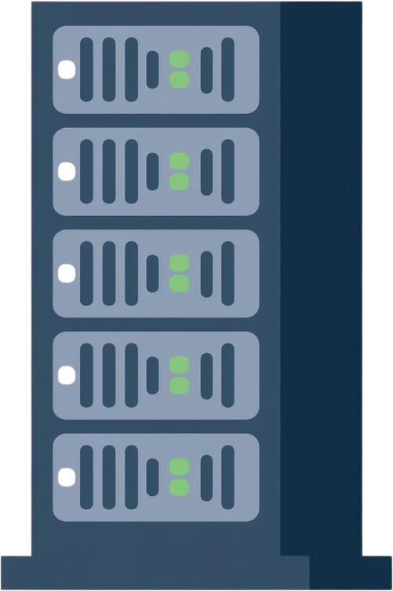

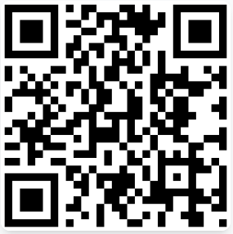

The tech behind
infrastructure
14.4k
~120 H100

Slide 4

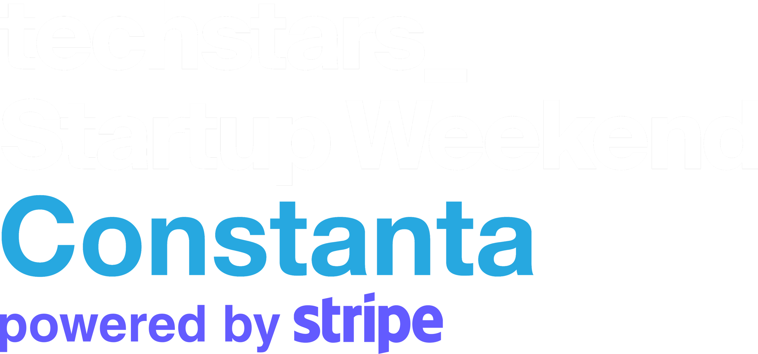
3 oportunități
1. Open-Source AI Agents
→ Construcția de agenți folosind OpenClaw + Featherless
→ Ideie proiect: automation workflows, sumarizare emails, scraping
2. Construcția de produse AI-native
→ Orice student/startup poate lansa produse AI
→ Se poate itera direct cu feedback de la prospecți
→ Participă la Hackathoane. (echipele câștigătoare se conectează adesea cu companii de top)
3. Noi joburi pentru ingineri:
→ Developer Relations Engineer - persoane tehnice cu abilități de socializare care să traducă produse complexe pentru cei din business
→ Senior Developer Advocate - AI Infrastructure
4,000+ joburi DevRel active în SUA doar pe Linkedin,
creștere de 300% in ultimii 2 ani
17-19 Aprilie

